Slide 1
openCV
111Coding presentation
by Dani

Slide 2
openCV란?
Open Computer Vision
오픈 소스 컴퓨터 비전 C 라이브러리
인텔이 개발
실시간 이미지 프로세싱에 중점을 둔 라이브러리
물체 인식, 안면 인식, 제스쳐 인식 등에 응용

Slide 3

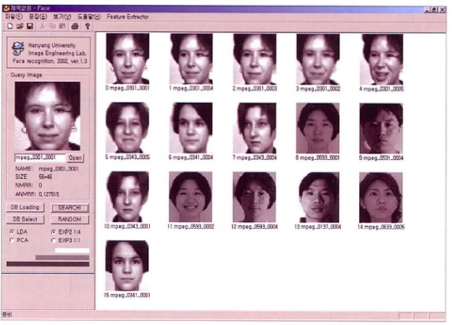
얼굴 검출과 얼굴 인식
얼굴 검출 : 영상에 있는 얼굴을 찾는 것
얼굴 인식 : 검출된 얼굴이 누구인지를 판단하는 기술

Slide 4
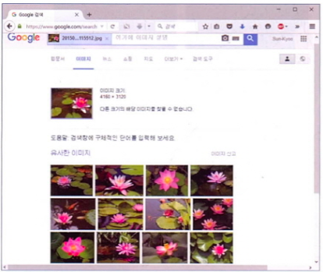
내용 기반 영상 검색(CBIR)
영상에 존재하는 사람, 사물, 색상 정보 등을 인식하여 원하는 영상을 자동으로 찾아주는 시스템.
대표적인 예로,
구글의 이미지 검색

Slide 5
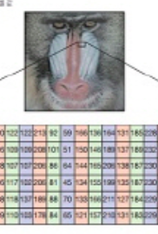
영상 표현 방법
그레이스케일 영상 : 색상 정보 없이 오직 밝기 정보만으로 구성된 영상.
: 흑색 사진처럼 검정, 회색, 흰색으로만 구성되어있다.
트루컬러 영상 : 색상정보를 가지고 있어서 다양한 색상을 표현할 수 있는 영상.
영상의 기본 단위 : 픽셀. (picture element의 줄임말)
그레이스 케일 영상에서 하나의 픽셀은 0~255 사이의 정수값을 가진다.
픽셀값이 0이면 검정색, 255면 흰색, 그 중간이 회색
그레이스케일값이 증가함에 따라 밝기의 변화를 볼수 있다.

Slide 6
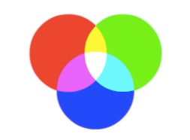
2차원 배열 처리
실제 컴퓨터에서 사용하는 R, G, B 성분의 값의 범위는 각각 [0,255]이다.
즉, 컴퓨터에서 표현할 수 있는 색의 경우의 수는 256^3 = 16777216이다.
R, G, B 색상 성분을 삼원색이라고도 한다.

Slide 7
예제
#include <opencv2/opencv.hpp> #include <opencv2/core.hpp>
#include <opencv2/highgui.hpp> #include <opencv2/imgproc.hpp>
#include <iostream>
using namespace cv; using namespace std;
int main(void) {
Mat image = imread( "color.jpg", -1 );
if(image.data == NULL) return -1;
vector<Mat> mv;
split( image, mv );
namedWindow( "Image" );
imshow( "Image", mv[1] );
waitKey( 0 );
return 0;
}

